Slide 1


<!--Campsland-->
.Especifidad En CSS {
<Por="JUAN RODRIGUEZ"/>
}

Slide 2
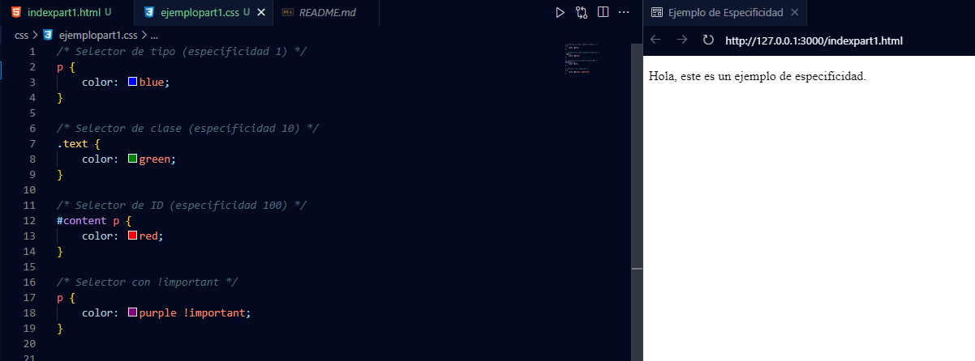
Es el sistema que usa el navegador para decidir qué estilos aplicar cuando hay múltiples reglas que afectan al mismo elemento.
¿Que es la Especificidad?

Slide 3
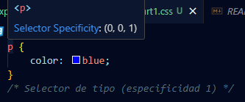
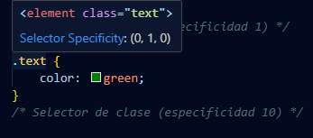
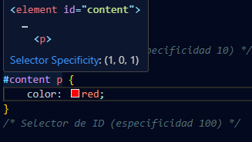
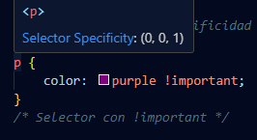
Cálculo de la Especificidad
{
- En CSS, cada tipo de selector tiene un puntaje que determina su especificidad. Este puntaje se utiliza para calcular qué estilos se aplicarán a un elemento cuando haya reglas en conflicto. La especificidad se mide de la siguiente manera:
- Selectores de ID: se asignan 100 puntos por cada selector de ID (#mi-id).
- Selectores de clase, atributos y pseudoclases: cada uno recibe 10 puntos (.mi-clase, [tipo="texto"], :hover).
- Selectores de elementos y pseudoelementos: cada uno aporta 1 punto (h1, p, ::before).
La especificidad se suma en función de estos valores, y la regla con el puntaje más alto se aplica en caso de conflicto.

Slide 4
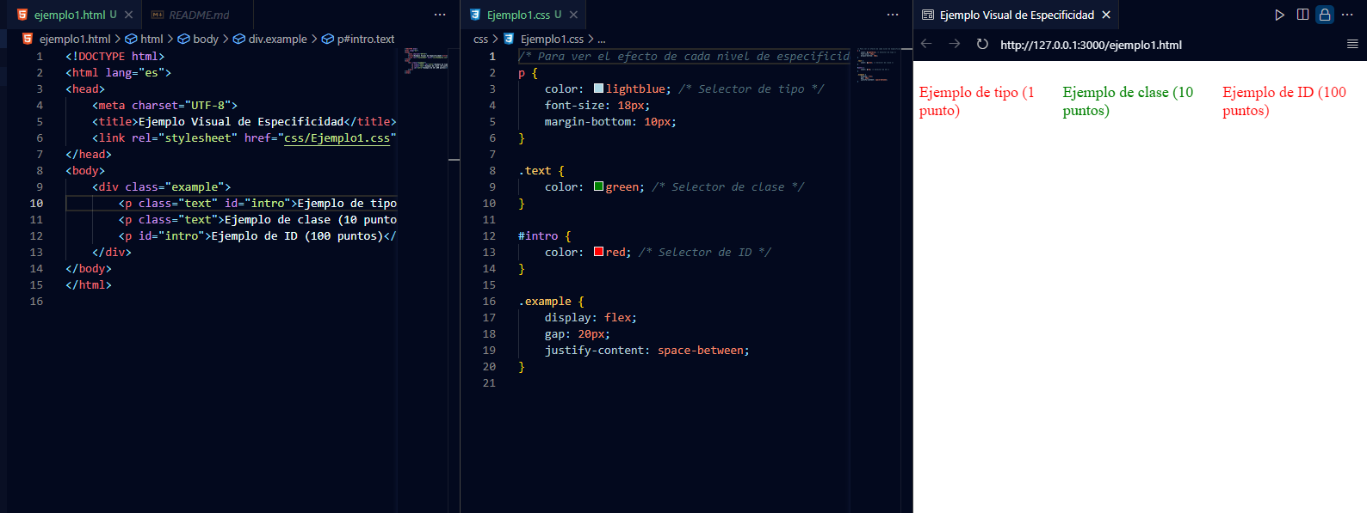
Ejemplo de especificidad {
}

Slide 5
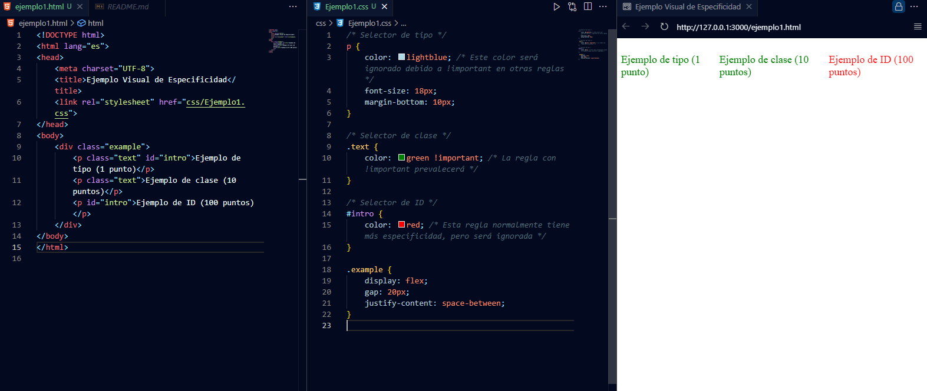
Reglas Especiales {
Selectores sin especificidad:
•Los selectores universales no afectan la especificidad.
•Marcador !important: Sobrescribe otras reglas independientemente de suespecificidad.
}

Slide 6
<!--Campusland-->
Gracias {
<Por="Juan Rodriguez"/>
}

